Slide 1
3M Medienprojekt
4
3
2
1
Von: Julia Bergemann 3M
2024
Zusammenarbeit von TEDE, GZ und INF

Slide 2
3M Medienprojekt
4
3
2
1
Von: Julia Bergemann 3M
2024
Zusammenarbeit von TEDE, GZ und INF
1. Vorplanung/ Erklärung

Slide 3
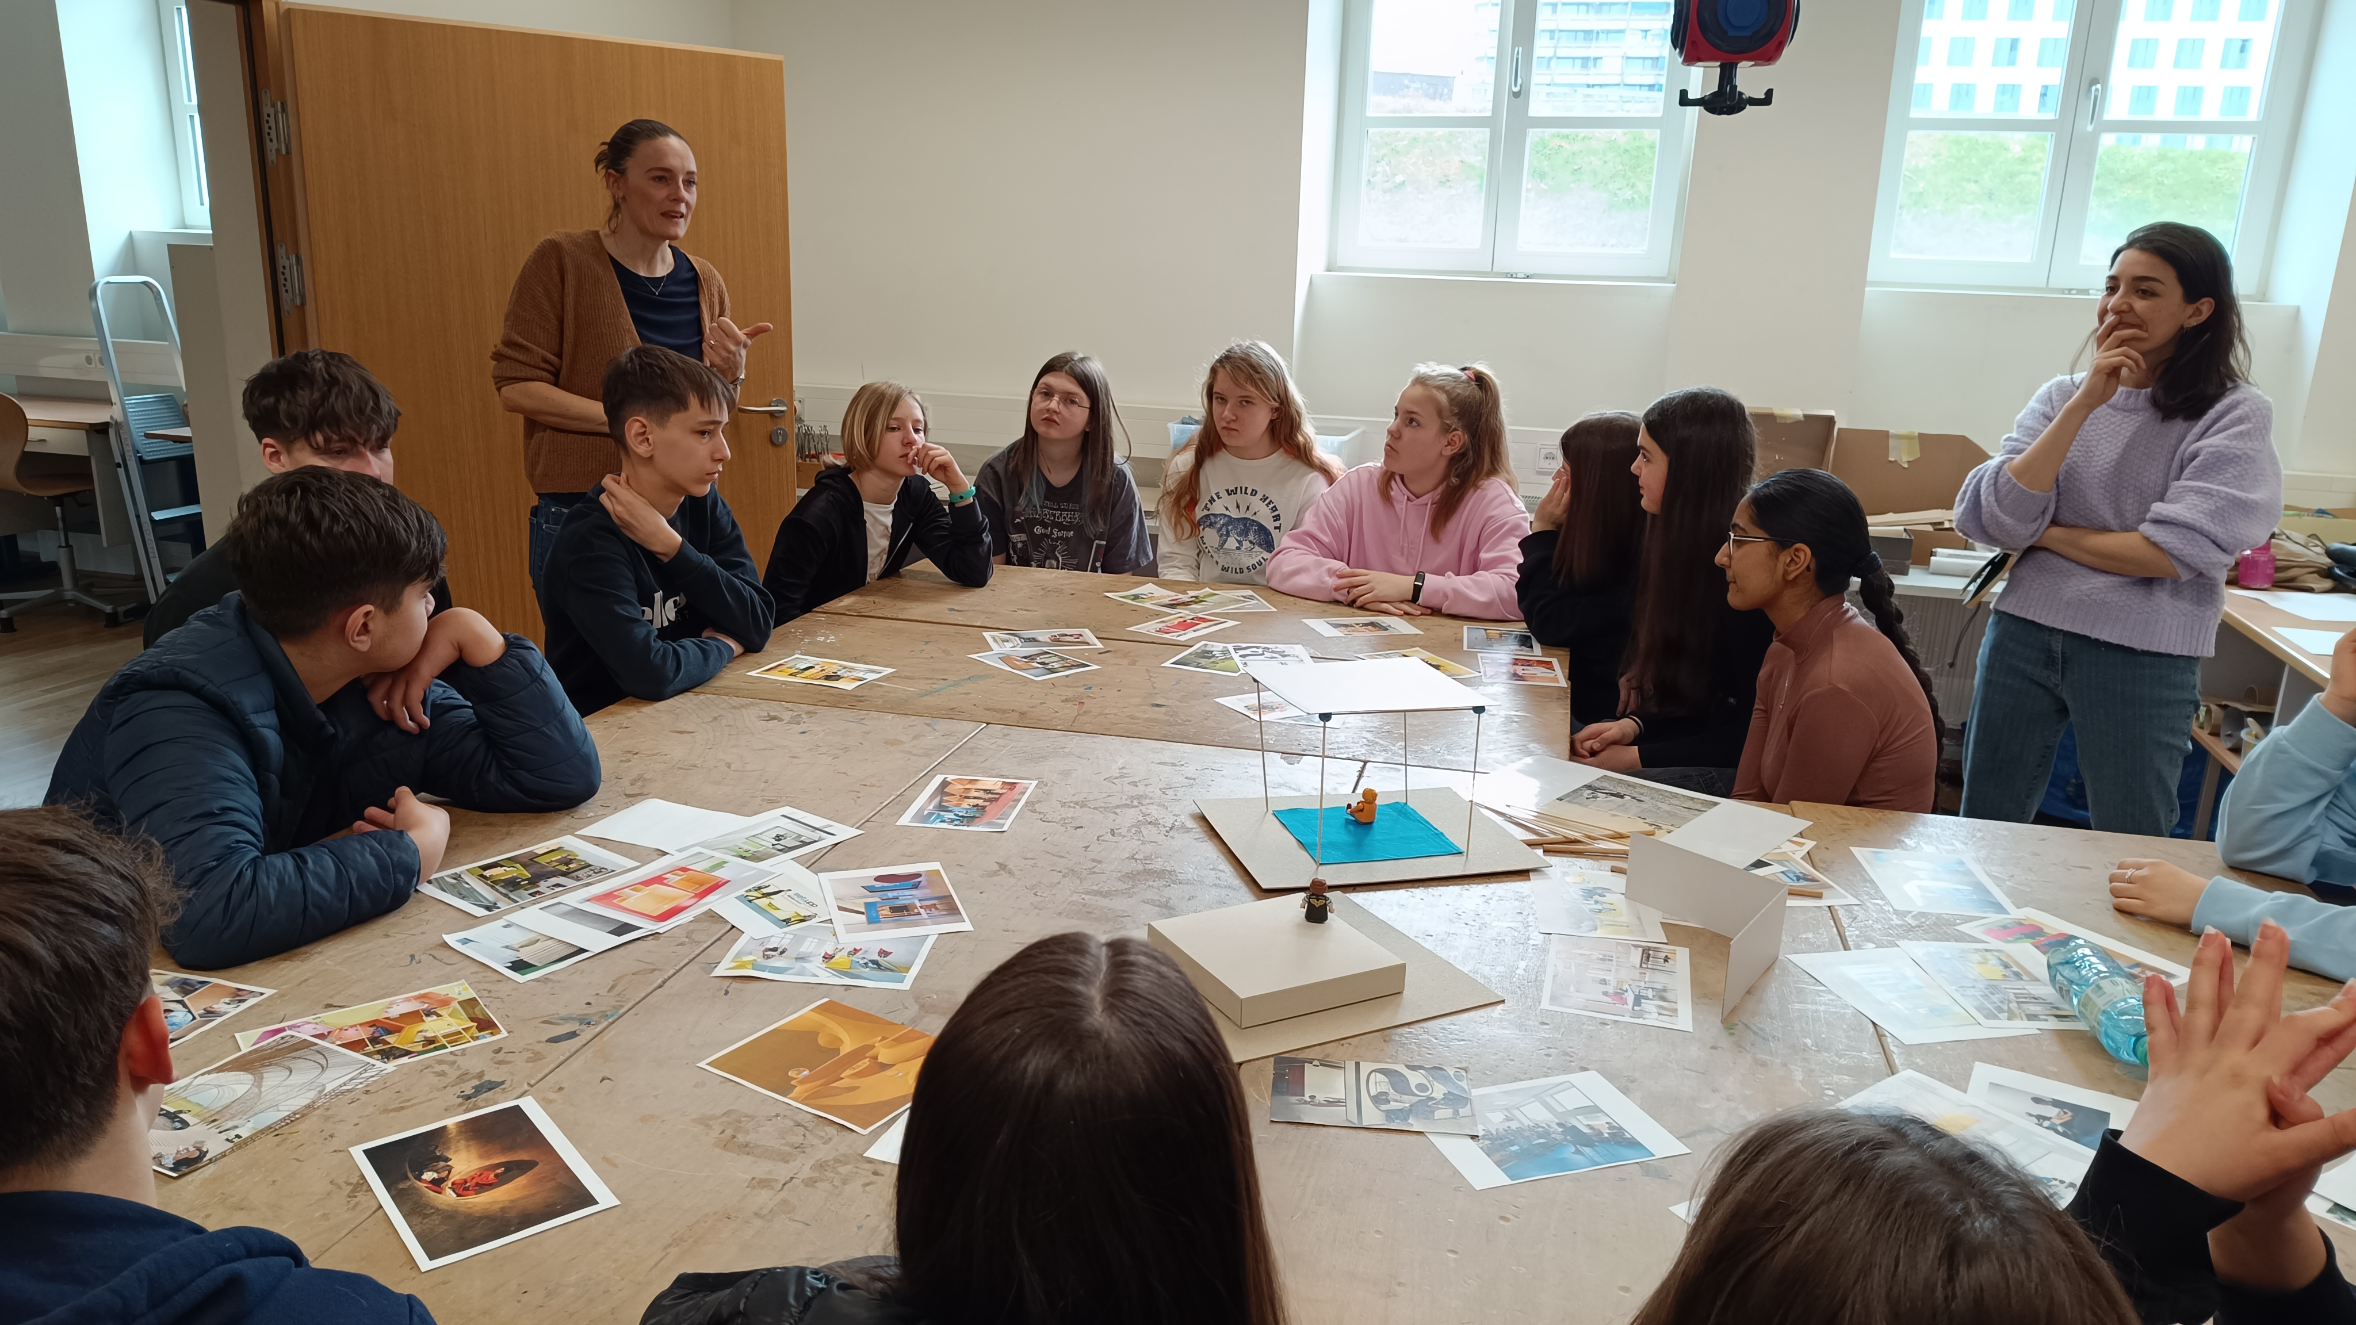
4
3
2
1. Vorplanung/ Erklärung
Uns wurde Anfangs erklärt was genau wir machen und wie wir unser Projekt gestallten werden.

Slide 4
4
3
2
2. Planen

Slide 5
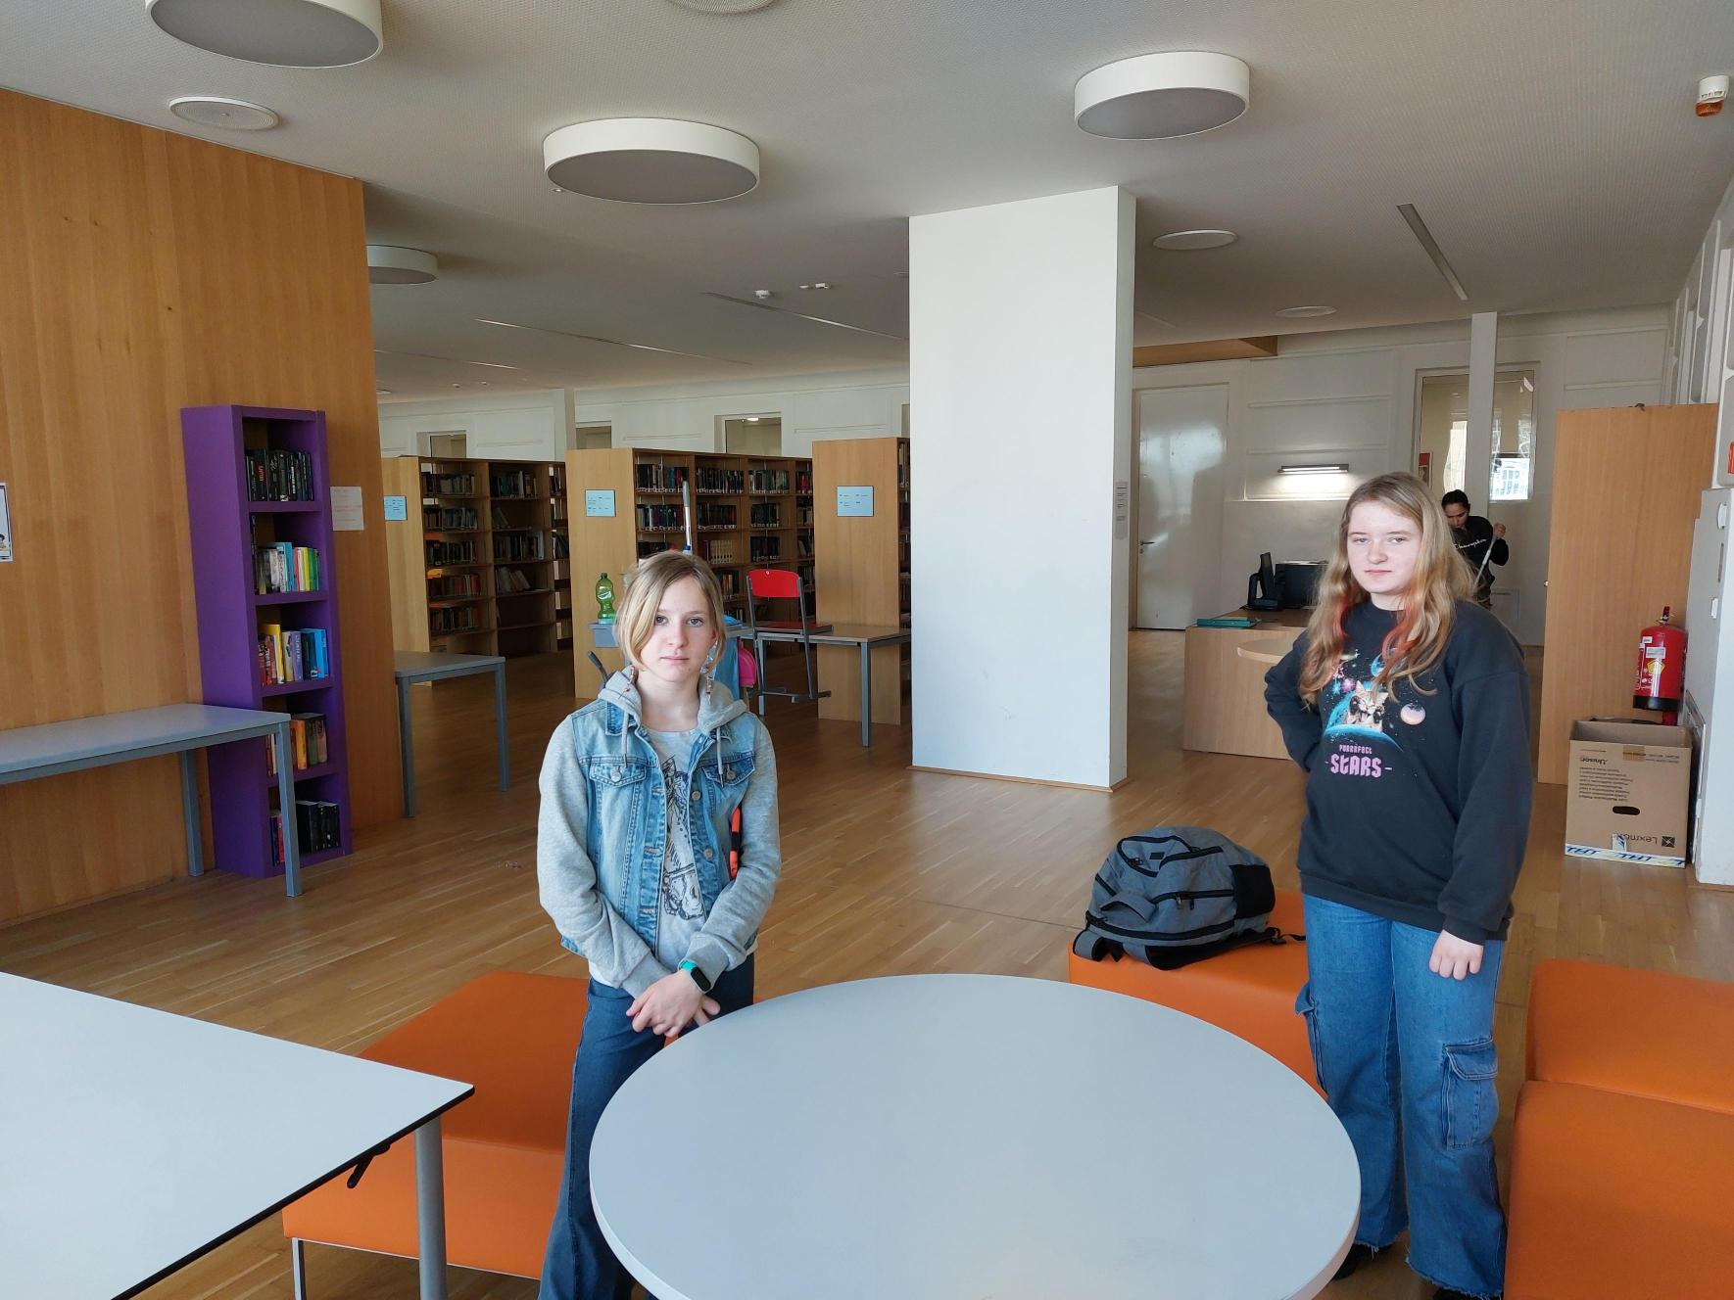
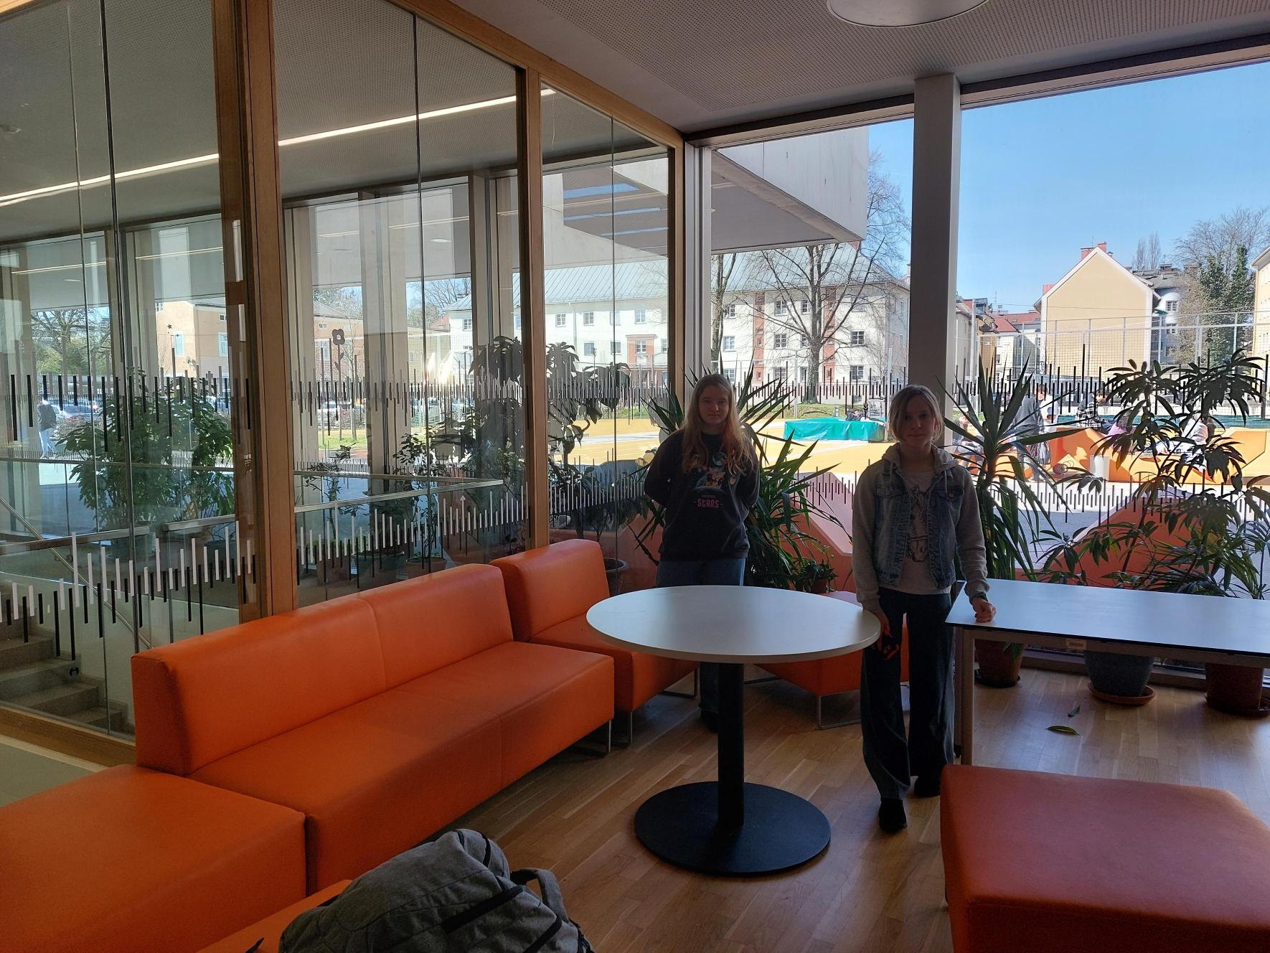
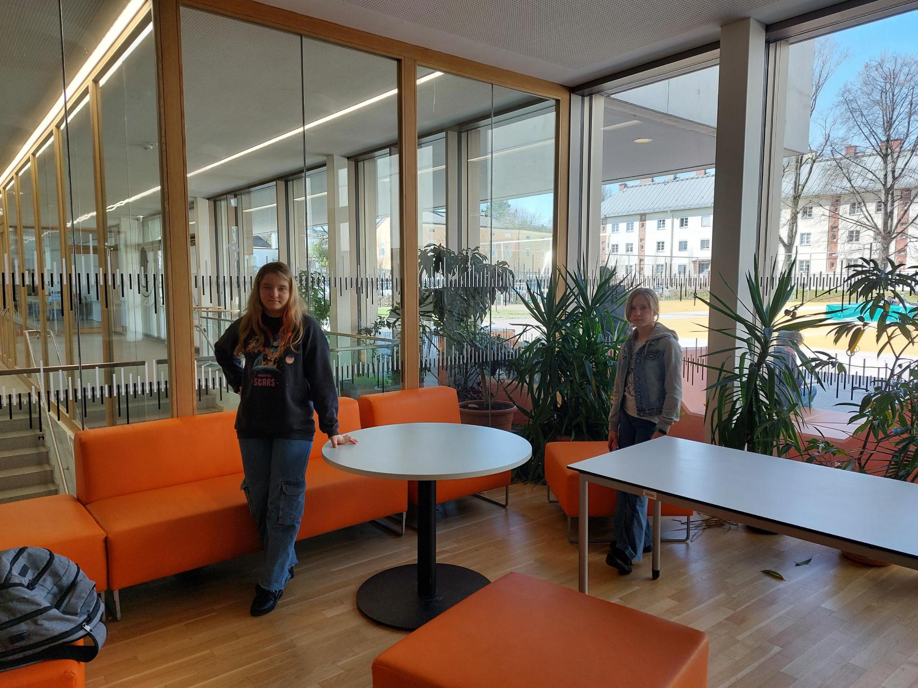
4
3
2. Planen
Wir sollten dann eine bestimmte Ecke im Schulgebäude aussuchen um diese dann aus Karton zu Bauen und neu einzurichten.

Slide 6
4
3
3. Designen / Bauen

Slide 7
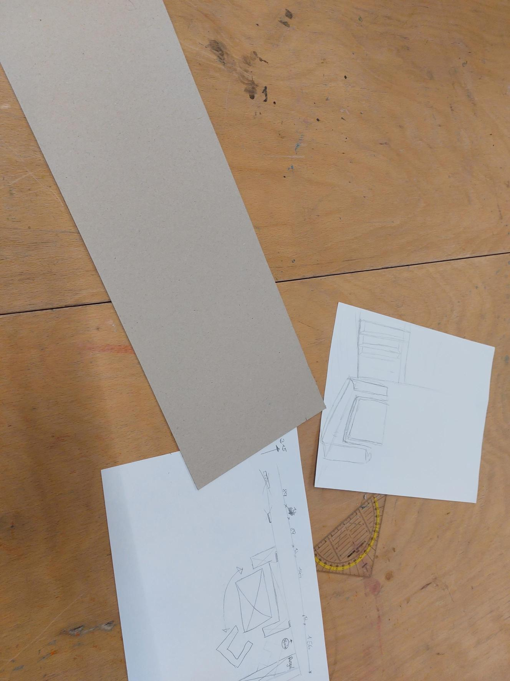
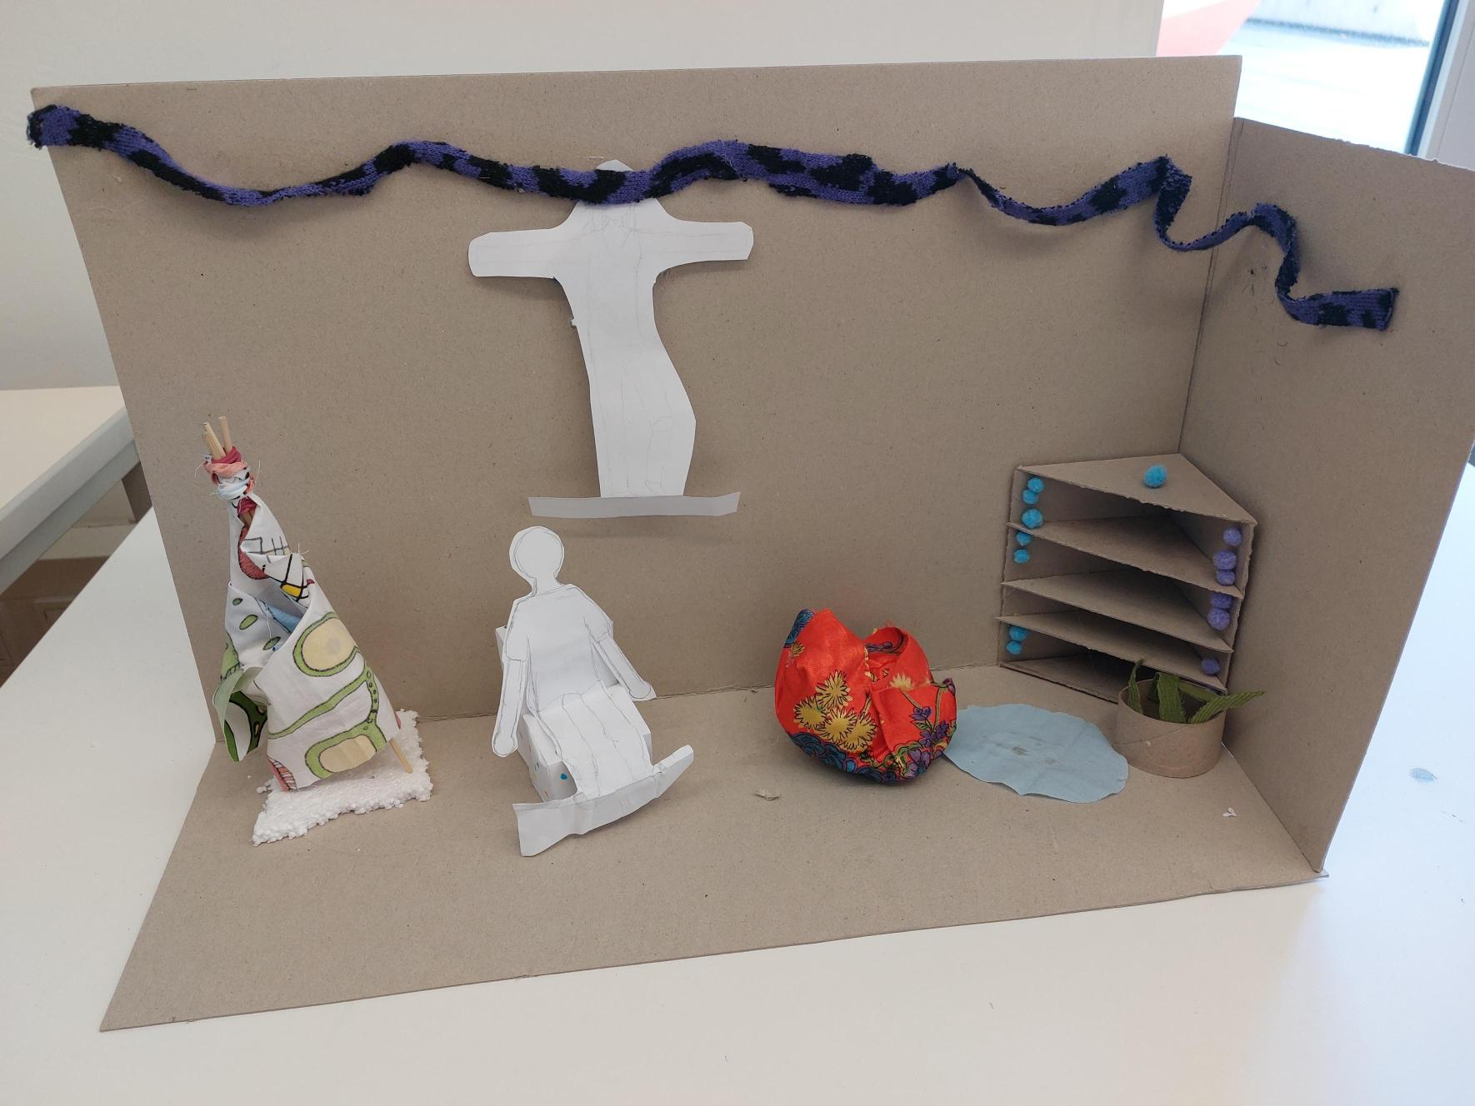
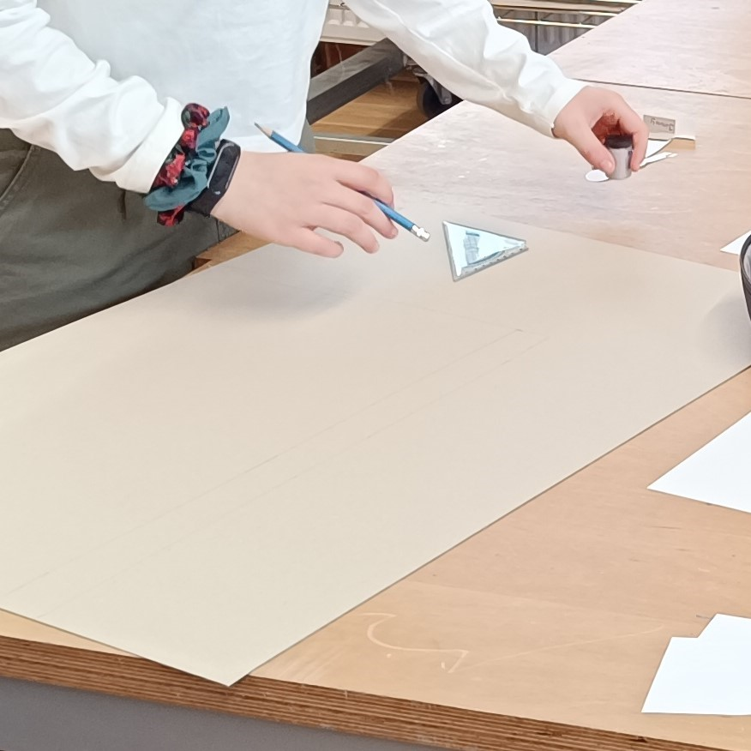
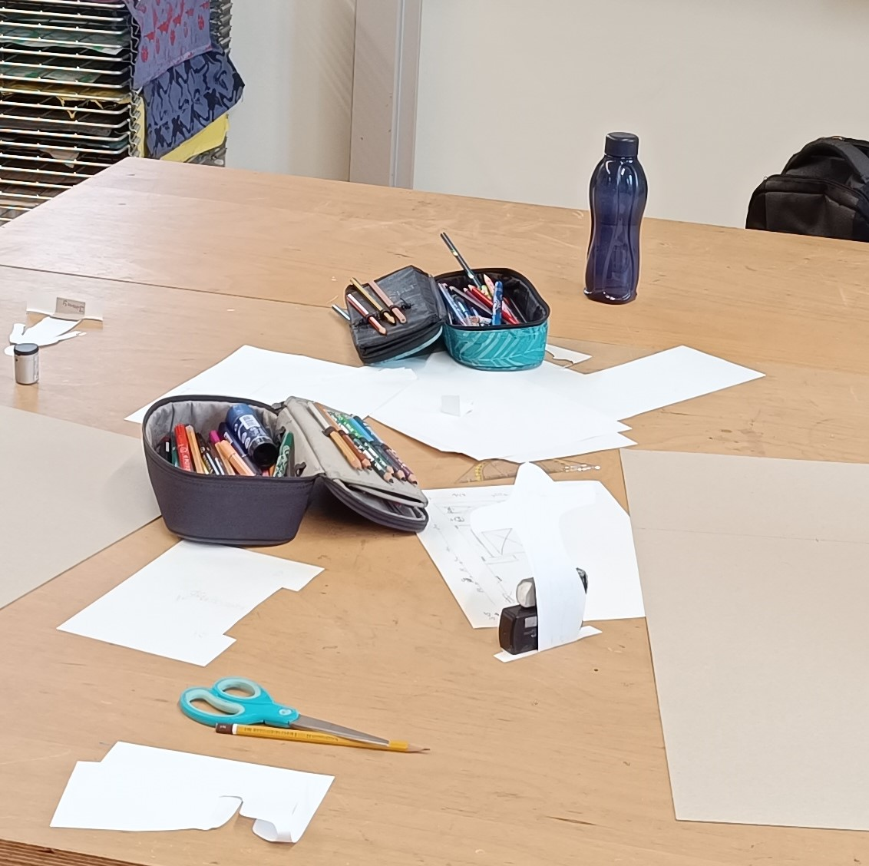
4
3. Designen / Bauen
Nachdem wir unsere Ecke ausgesucht hatten und abgemessen hatten, fingen wir gleich an diese zu bauen und so zu designen wie wir diesen Bereich am liebsten nutzen würden.

Slide 8
4
4. SketchUp

Slide 9
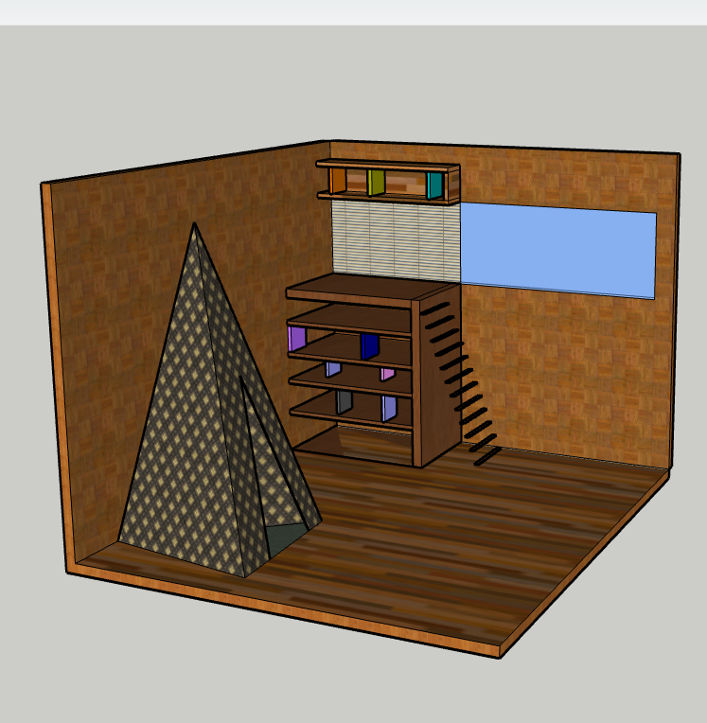
4. SketchUp
Als wir mit unseren Karton-Räumen fertig waren, durften wir schlussendlich mit Hilfe von SketchUp den Raum nochmal bauen. Dadurch konnten wir schauen wie man diesen Raum noch nutzen könnte.

Slide 10
Danke für Ihre Aufmerksamkeit

